Slide 1





Module 3
Techniques de Teinture et d'Impression Écologiques

Slide 2

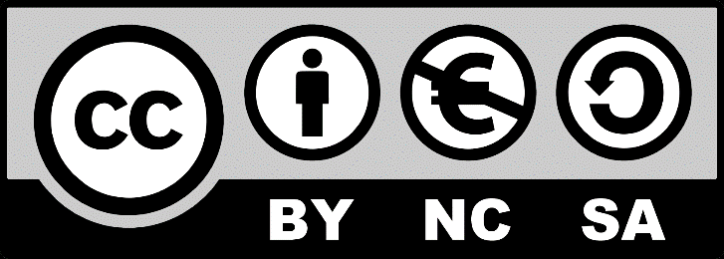

Conception de mode durable
Module 3 : Techniques de Teinture et d'Impression Écologiques
3.1 Avantages environnementaux des techniques de teinture et d'impression écologiques.
3.2 Teintures naturelles, Teintures à Faible Teneur en Eau et Impression Numérique.
2023-1-CY01-KA220-HED-000160668

Slide 3
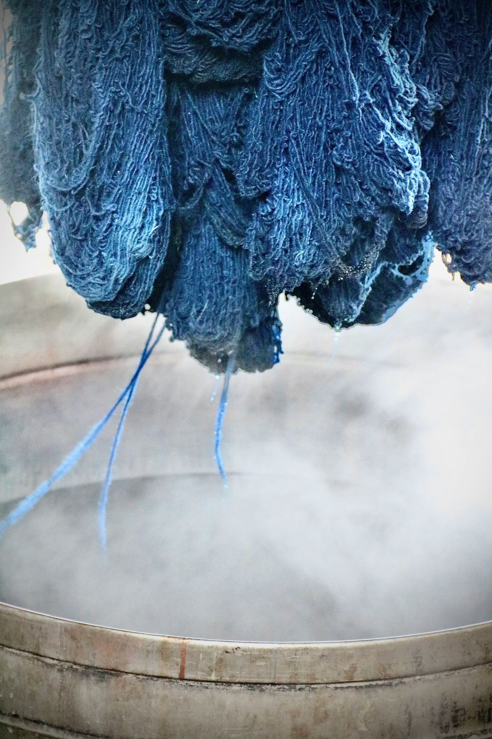
APERÇU
Le module 3 traite des techniques de teinture et d'impression respectueuses de l'environnement qui sont devenues très importantes de nos jours dans l'industrie de la mode et du textile.
Les méthodes traditionnelles de teinture et d'impression impliquent souvent l'utilisation de produits chimiques nocifs, une consommation excessive d'eau et le rejet de polluants dans les systèmes aquatiques.
Ce module examine les techniques de teinture et d'impression naturelles qui utilisent des processus plus propres et se concentrent sur la réduction de l'utilisation de l'eau et des produits chimiques.
Photo par Jorge Fernández Salas chez Unsplas

Slide 4
3.1 Avantages environnementaux des techniques de teinture et d'impression écologiques
Les techniques de teinture et d'impression respectueuses de l'environnement sont importantes pour créer une industrie de la mode et du textile plus durable.
Les teintures textiles et les techniques de teinture ont un impact très important sur l'environnement.
L'utilisation de produits chimiques nocifs contenus dans les teintures et les apprêts textiles, la grande quantité d'énergie utilisée et les eaux usées produites ont un impact négatif sur l'environnement.
Voir la vidéo Dyed Without Waste - Developing a Way to Save Water In the Textile Industry (en anglais).

Slide 5
Avantages environnementaux des techniques de teinture et d'impression écologiques
Avantages pour l'environnement | Action
Réduction de la consommation d'eau | Les techniques de teinture écologiques, telles que l'impression numérique et la teinture à faible consommation d'eau, réduisent considérablement la consommation d'eau.
Réduction de l'utilisation de produits chimiques | Les méthodes écologiques utilisent des teintures naturelles non toxiques ou des encres à base d'eau, qui minimisent la libération de substances nocives dans l'environnement.
Réduction de la consommation d'énergie | De nombreux procédés de teinture écologiques sont conçus pour fonctionner à des températures plus basses, ce qui permet de réduire la consommation d'énergie.
Réduction de la production de déchets | L'impression numérique à la demande et la teinture sans déchets contribuent à minimiser les déchets textiles et la surproduction de teintures. Ces méthodes permettent une application plus précise des teintures, ce qui réduit les excès.

Slide 6
Biodégradabilité et ressources renouvelables | Les teintures naturelles dérivés de plantes, d'insectes ou de minéraux sont biodégradables. L'utilisation de matières naturelles pour les teintures favorise, entre autres, l'agriculture durable et réduit la dépendance à l'égard des combustibles fossiles.
Amélioration de la qualité de l'air | Les alternatives écologiques, telles que les encres et les teintures à base d'eau, émettent peu ou pas de composés organiques volatils, ce qui améliore la qualité générale de l'air.
Non toxiques pour les travailleurs/euses et les consommateurs/trices | Les procédés écologiques réduisent les risques pour la santé des travailleurs/euses en utilisant des matériaux plus sûrs. Les consommateurs/trices bénéficient également de produits non toxiques, car ils sont plus sûrs à utiliser et à porter.
Une plus grande durabilité des tissus | Les teintures écologiques peuvent améliorer la qualité des tissus car elles n'affaiblissent pas les fibres autant que les teintures synthétiques. La longévité du produit s'en trouve accrue, car il n'est plus nécessaire de le remplacer fréquemment.

Slide 7
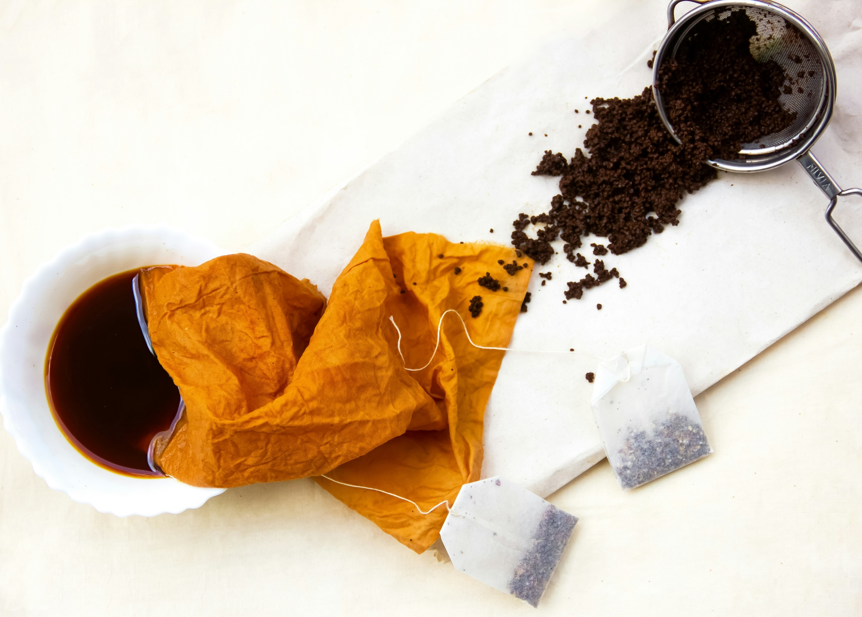
3.2 Les teintures naturelles
Les teintures naturelles font leur réapparition dans le cadre d'un mouvement plus large en faveur de la durabilité, du respect de l'environnement et de la mode éthique. De nombreux créateurs/trices, tels que Stella McCartney et Eileen Fisher, et de petites entreprises artisanales intègrent des teintures naturelles dans leurs collections.
Voir la vidéo YouTube d'Eileen Fisher (en anglais)
Photo de monica dahiya sur Unsplash

Slide 8
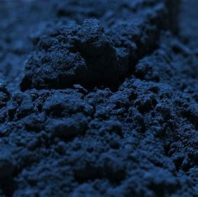
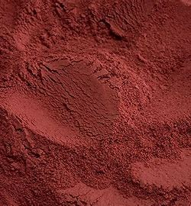
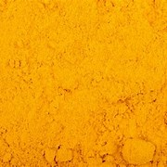
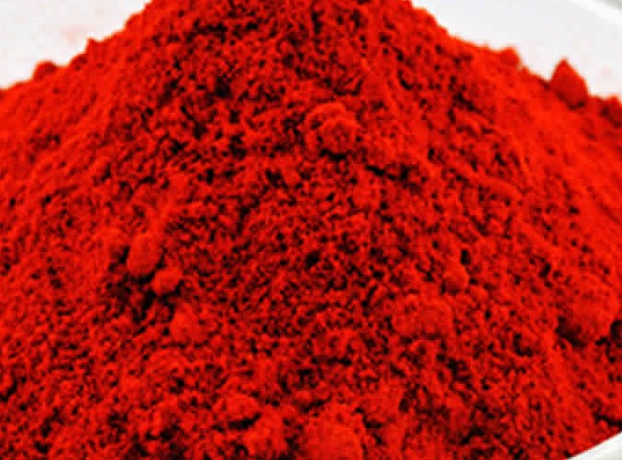
Teintures naturelles courantes
Cohenil (provenant d'insectes) pour les couleurs rose et rouge.
L'indigo (de la plante Indigofera) pour les couleurs bleues profondes.
La mandragore (de la plante Rubia tinctorum) pour les tons rouges.
Le curcuma (de la plante Curcuma longa) pour la couleur jaune.
Voir la vidéo Comment le produit a-t-il été fabriqué ?

Slide 9
Les teintures naturelles proviennent de sources naturelles telles que les plantes, les minéraux, les insectes et les champignons.
Ce sont des ressources renouvelables et biodégradables qui offrent des avantages environnementaux et sociaux, tels qu'une faible empreinte carbone et des emplois précieux dans les communautés rurales.
Il s'agit d'une alternative importante aux teintures synthétiques, qui sont basés sur des produits pétrochimiques et peuvent nuire à l'environnement.

Slide 10
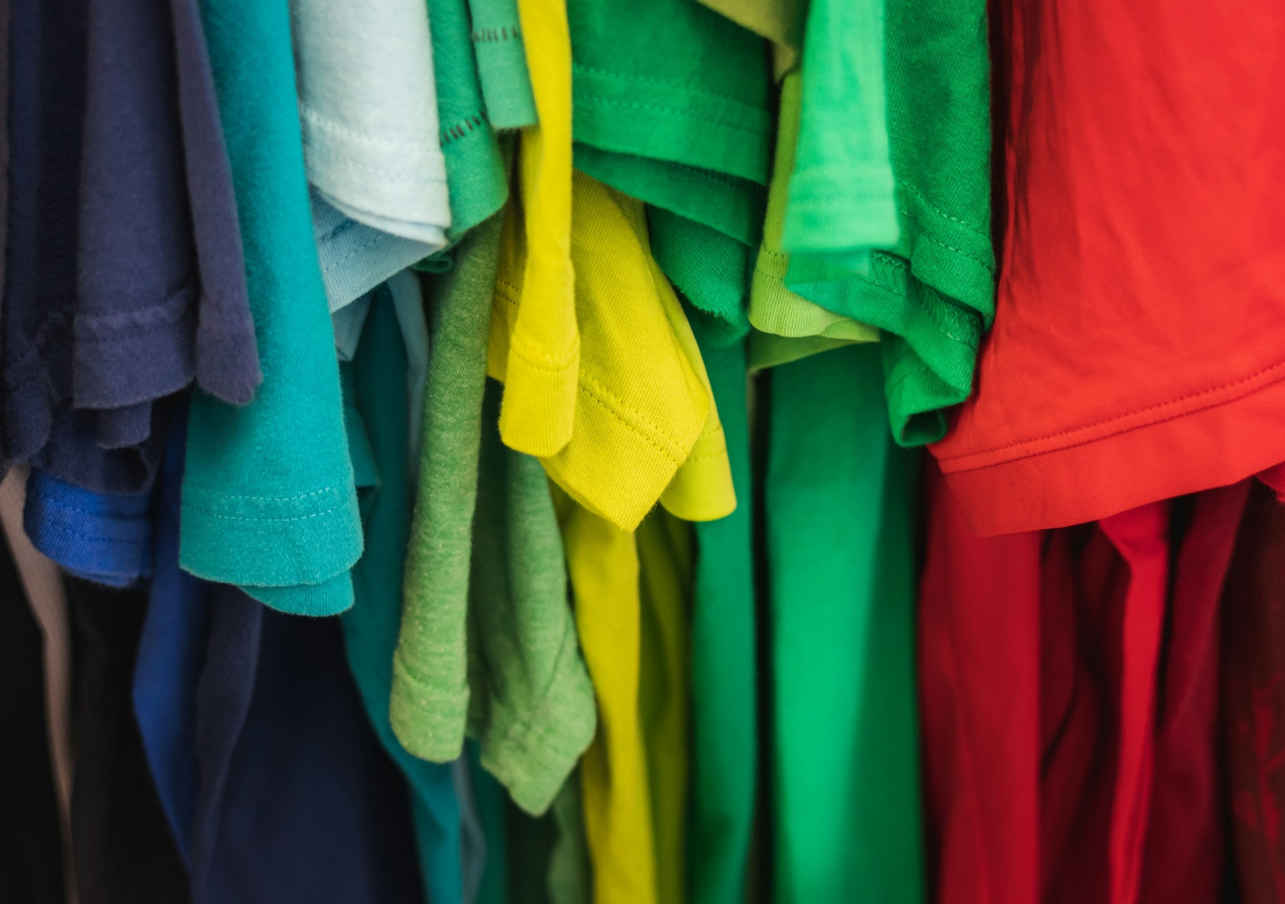
Les teintures naturelles ne conviennent que pour la coloration des fibres naturelles et, dans la plupart des cas, aucun fixateur/stabilisateur de teinture n'est nécessaire.
Les fixateurs vont des métaux lourds, tels que le chrome et l'étain, aux taches de chêne, à la levure et à l'urine.

Slide 11
Par rapport aux teintures synthétiques, les teintures naturelles :
    Elles présentent une large gamme de nuances de couleurs, en raison de la différence de qualité de la teinture.
    ls nécessitent des teintures plus longues et plus lentes pour obtenir une bonne couleur.
Le processus est plus coûteux.
Photo de Greg Rosenke sur Unsplash

Slide 12
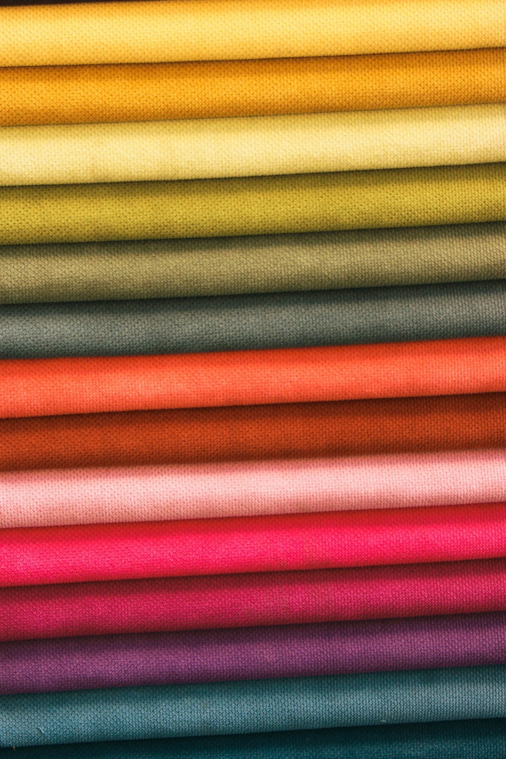
Procédés et techniques de teinture
La teinture par immersion consiste à immerger plusieurs fois le tissu dans un bain de teinture afin d'obtenir l'intensité de couleur souhaitée.

Slide 13
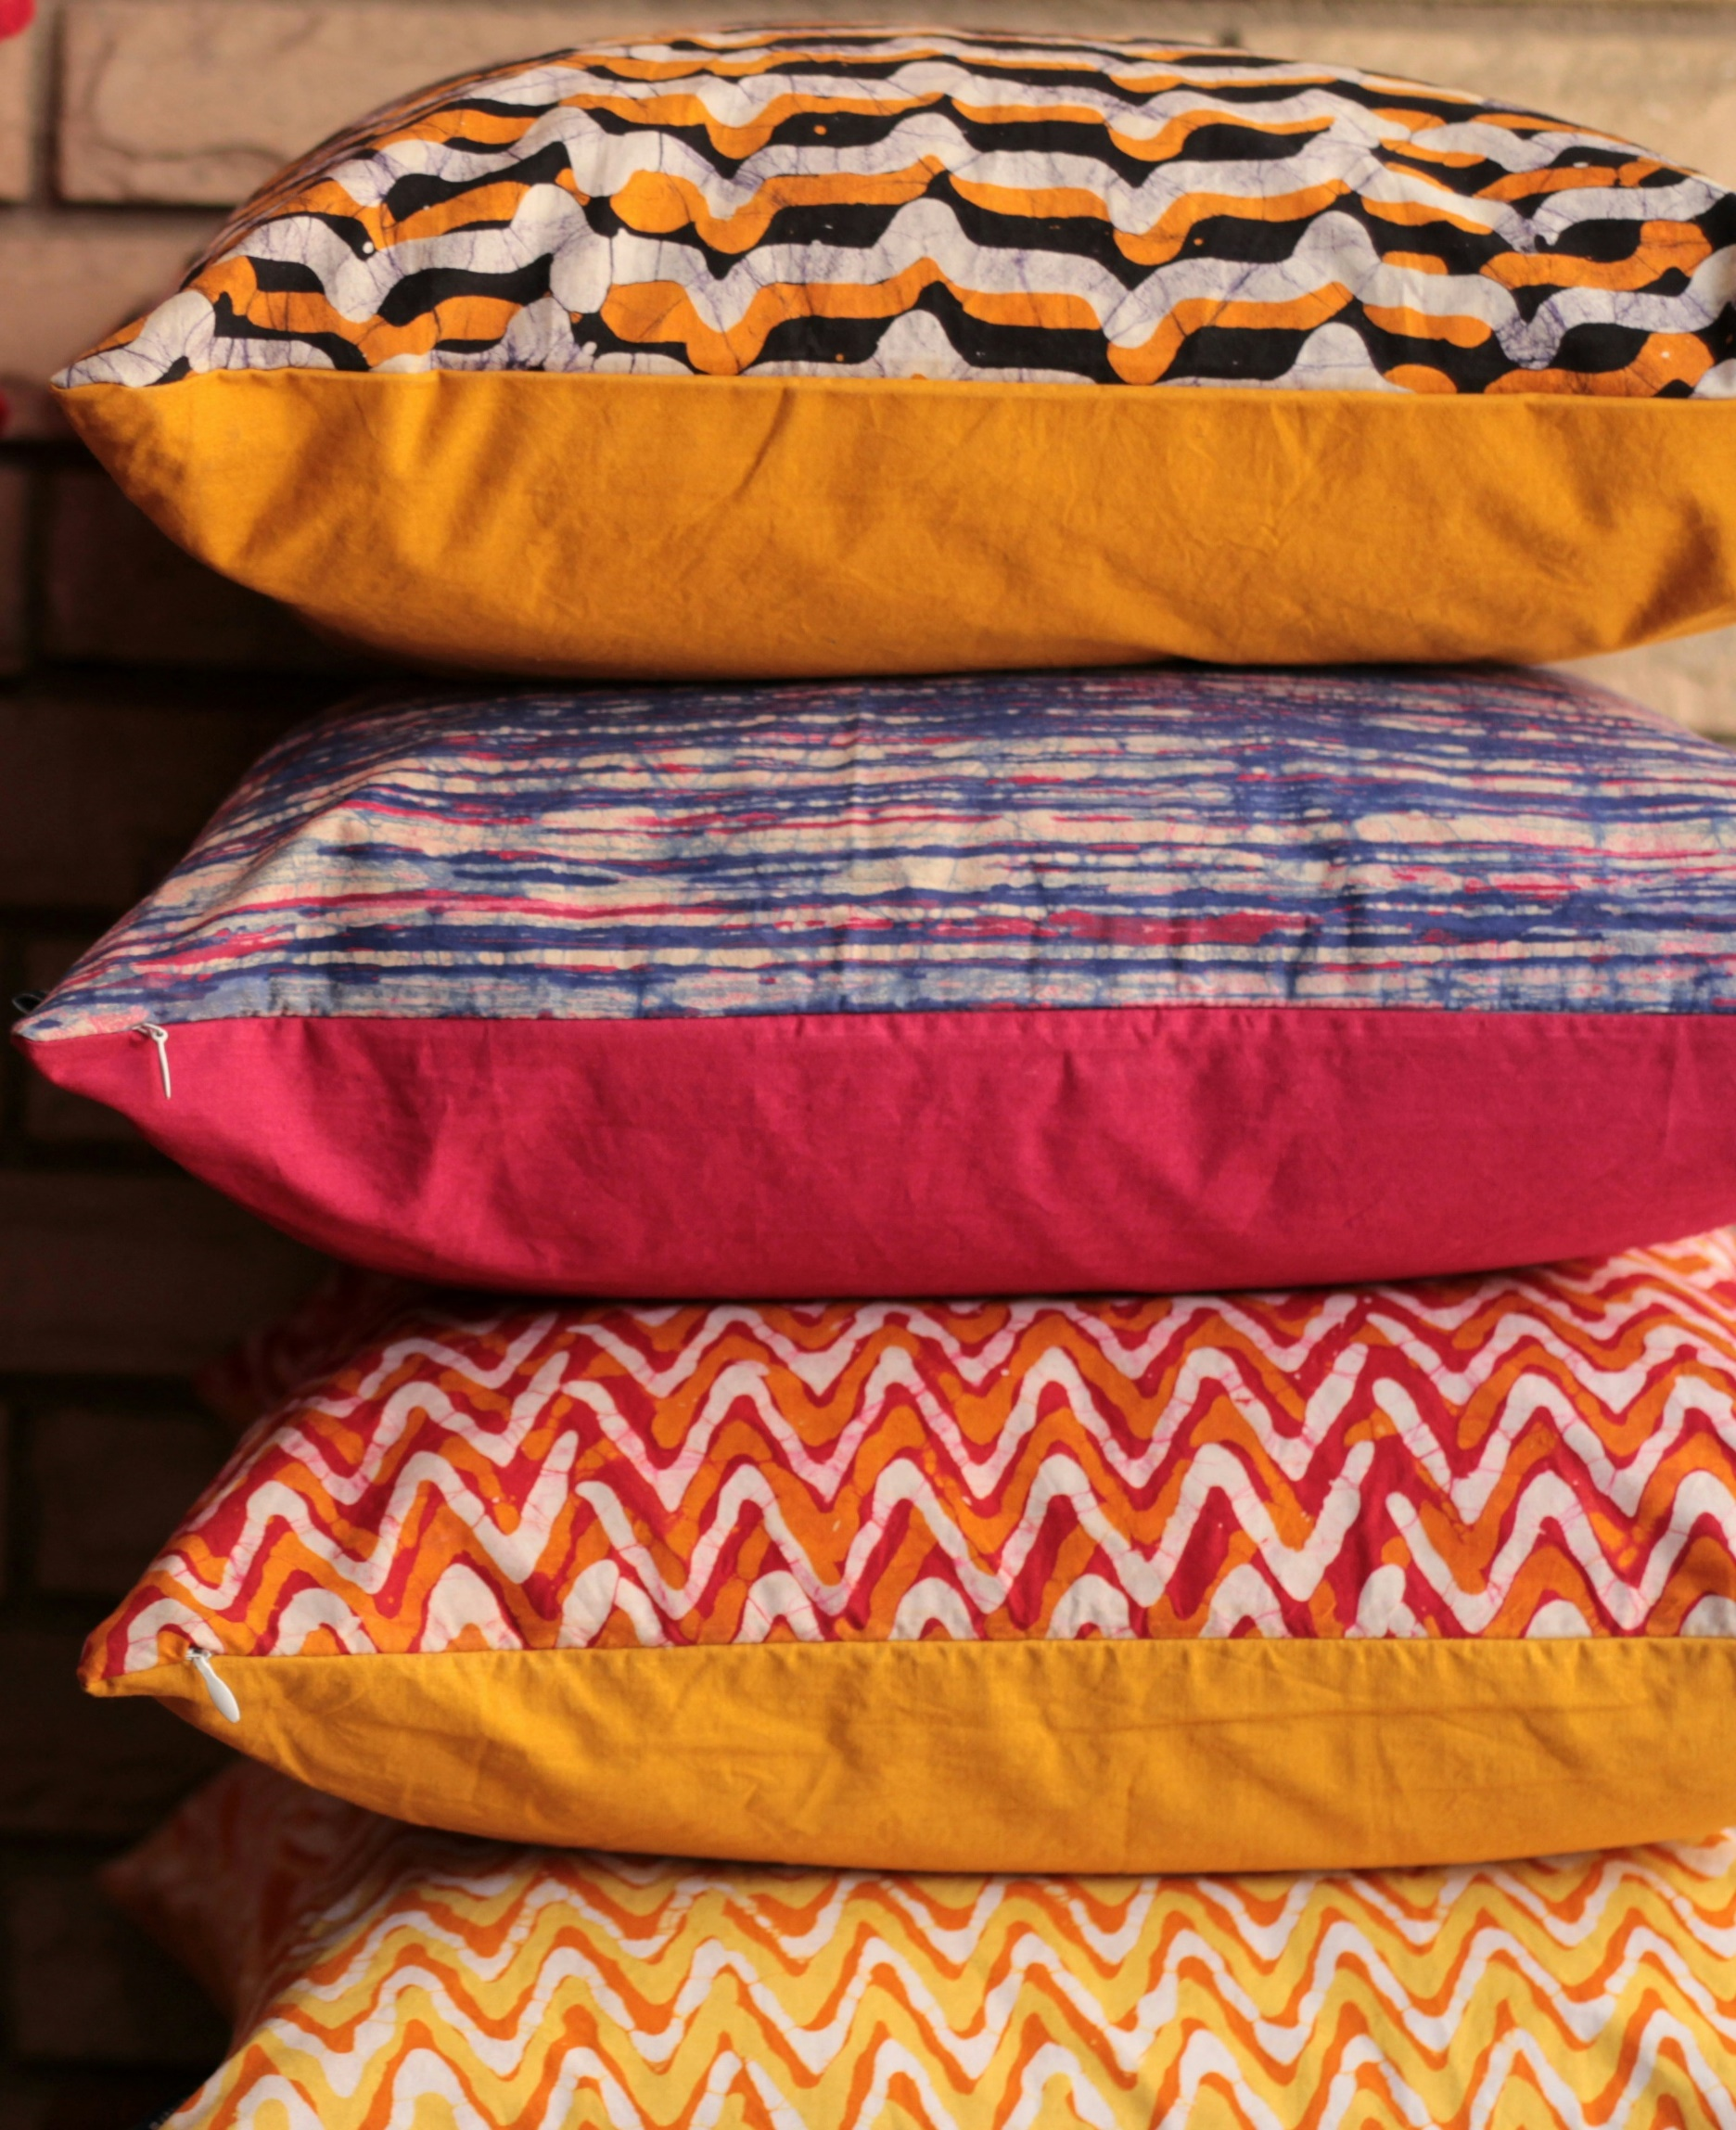
Batik et Shibori :
Le batik et le simbori sont des techniques de teinture par résistance qui consistent à créer des motifs en pliant, en attachant ou en appliquant de la cire sur les tissus avant de les teindre.
Photo par Awesome Sauce Creative sur Unsplash

Slide 14
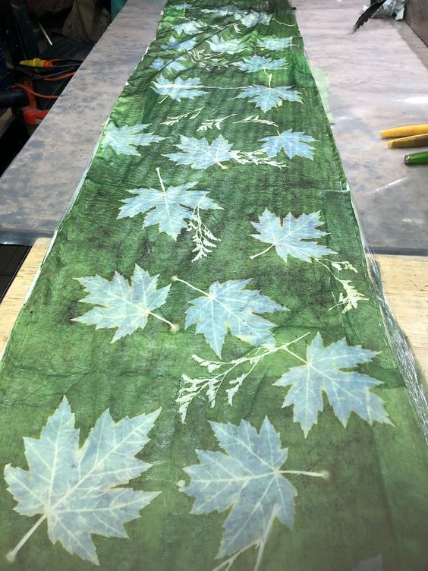
Impression écologique :
L'éco-impression ((Eco-Printing) est une technique récente qui utilise de vraies feuilles, des fleurs et d'autres matériaux végétaux pour l'impression directe sur les tissus, créant ainsi des motifs naturels et uniques.
Voir la vidéo YouTube Comment faire de l'éco-impression sur du tissu | Tutoriel.
Photo de Pat Kresty sur Pinterest

Slide 15
Peinture à faible teneur en eau
La teinture à faible teneur en eau est une technique utilisée pour minimiser la consommation d'eau et offre une alternative plus respectueuse de l'environnement que les procédés de teinture traditionnels.
Les méthodes de teinture conventionnelles nécessitent jusqu'à 140 à 200 litres par kg de fibres, alors que les techniques de teinture à faible teneur en eau ne nécessitent que 1,5 à 2 litres par kg, ce qui en fait une option viable pour l'industrie de la mode.
Les autres avantages de la teinture à l'eau sont les suivants :
Efficacité économique : L'utilisation de moins d'eau et d'énergie peut entraîner une baisse des coûts de production.
Plans innovants: Cette méthode permet souvent d'obtenir des motifs et des effets de couleur uniques, en particulier dans les petits lots, ce qui donne aux stylistes un plus grand contrôle créatif sur le produit final.

Slide 16
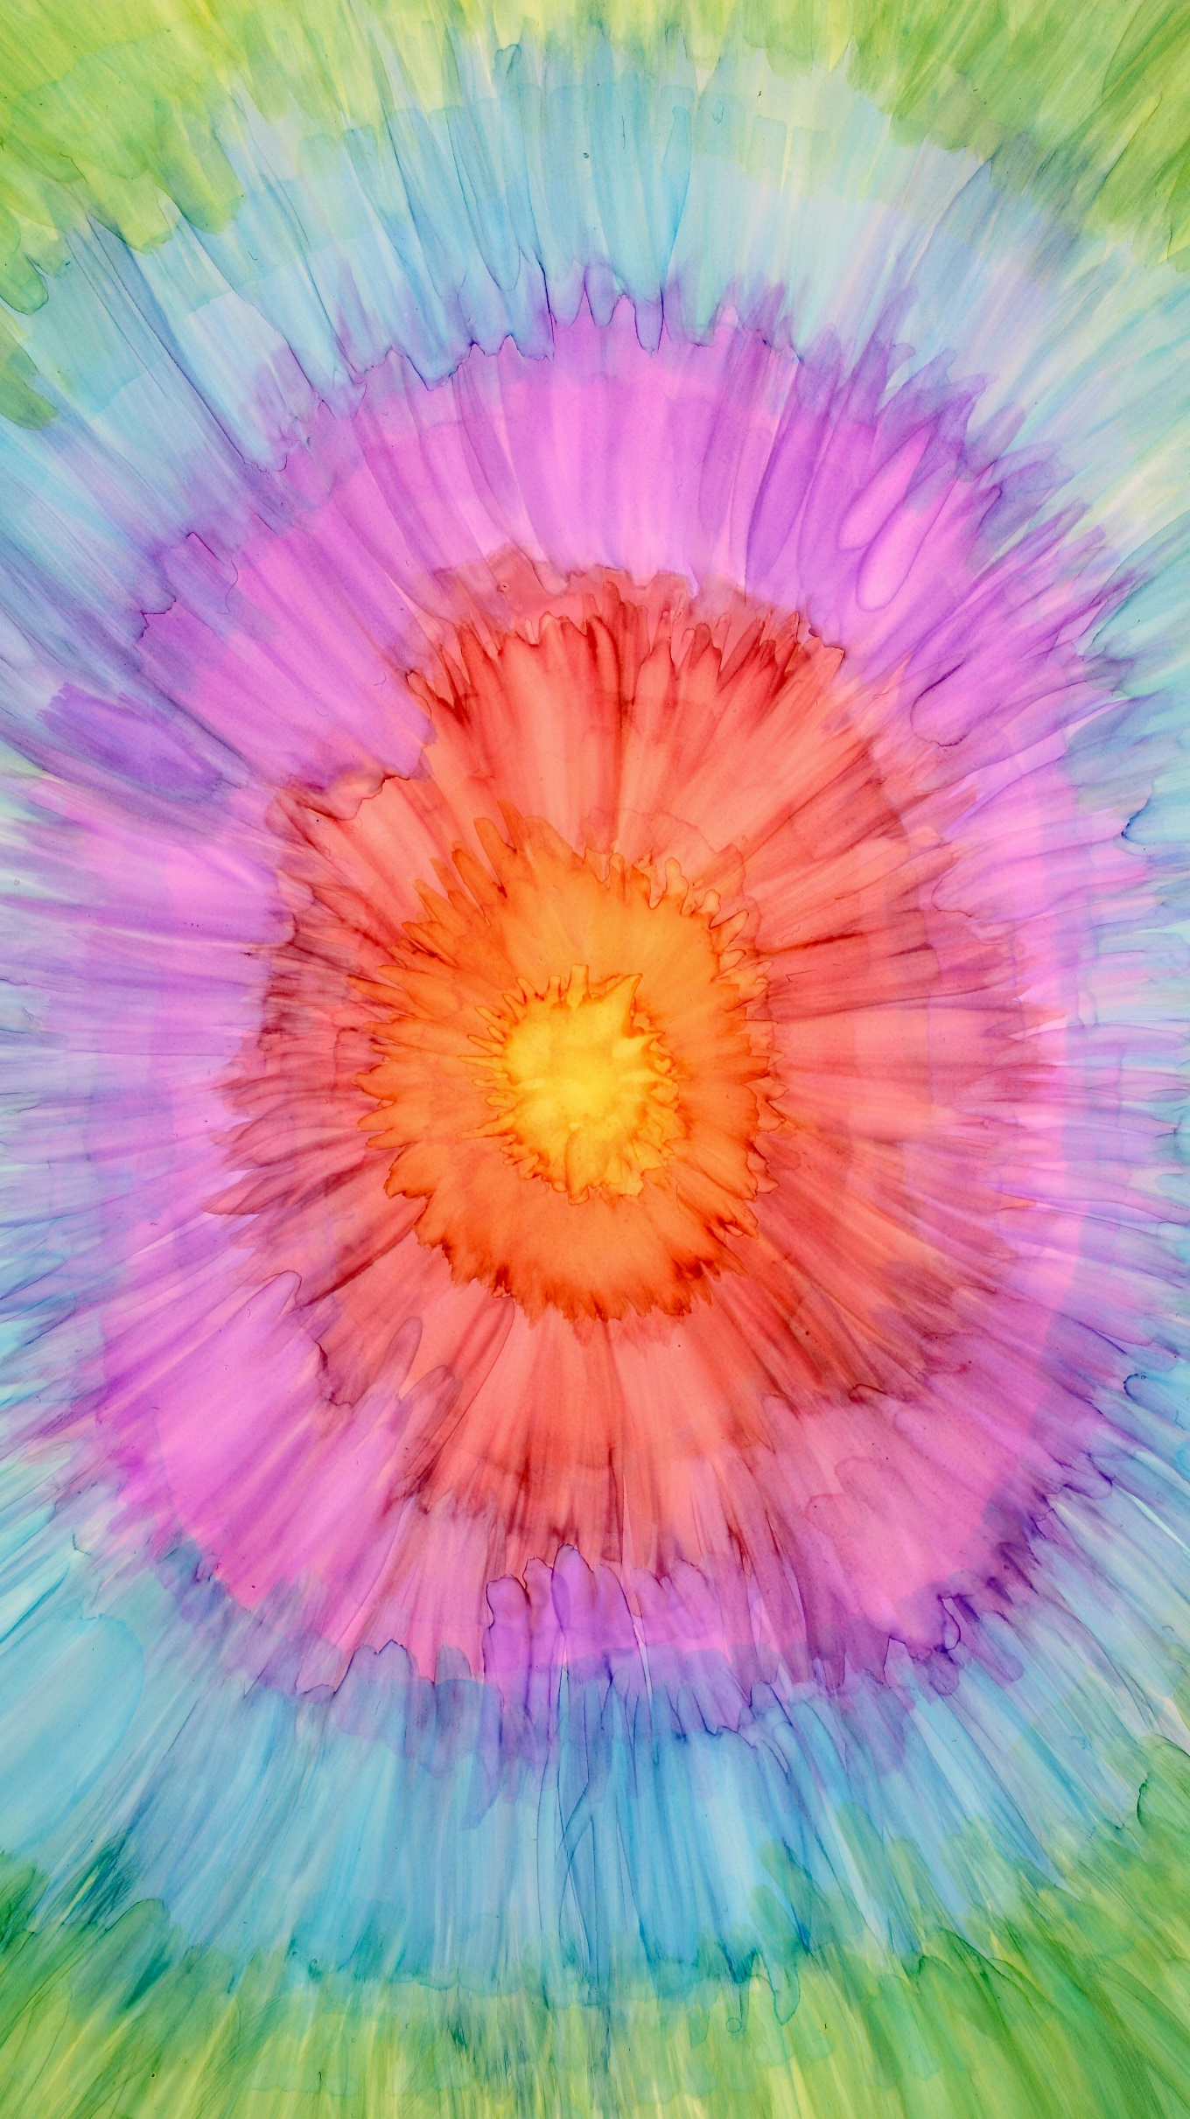
Techniques et variations :
Les méthodes de teinture Tie-Dye et de coloration peuvent utiliser des teintures à faible teneur en eau en contrôlant l'utilisation de l'eau et de la teinture.
Les techniques de teinture par lots, telles que l'utilisation de grands sacs à fermeture éclair ou de seaux dans lesquels le mélange de tissu et de teinture est remué avec un minimum d'eau, sont également populaires dans la production à petite échelle.
Les méthodes de stabilisation thermique sont parfois combinées avec des teintures à faible teneur en eau, les tissus étant teints avec un minimum d'eau puis "stabilisés" à la chaleur ou à la vapeur pour garantir la stabilité de la couleur sans rinçage intensif.
Photo de Susan Wilkinson sur Unsplash

Slide 17
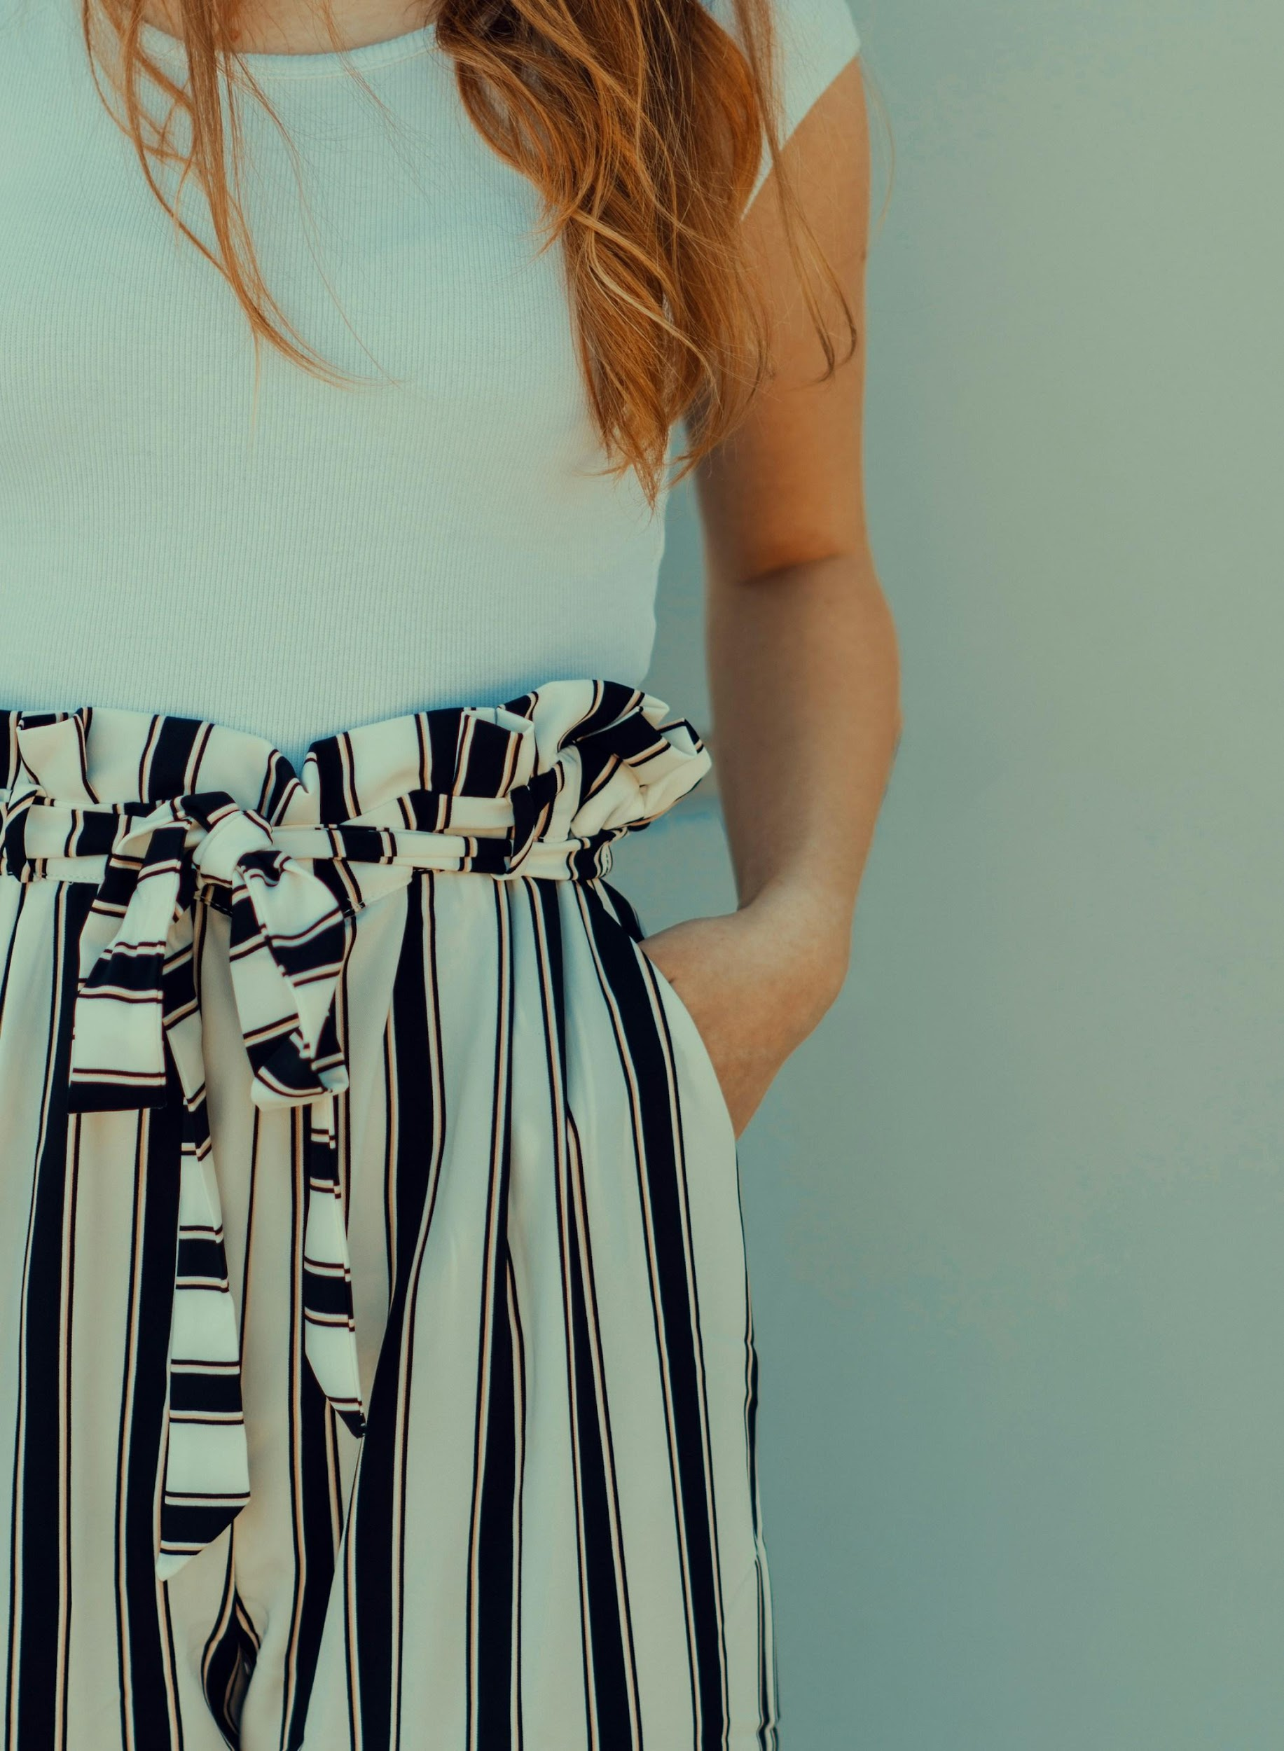
Impression numérique
L'impression numérique utilise des jets d'encre pour propulser de minuscules gouttes de teinture ou de pigment dans le tissu. Cela permet de réduire la surconsommation d'encre et les débordements.
L'impression numérique utilise moins d'eau car elle n'est pas nécessaire pour la teinture ou le lavage.
L'impression numérique produit des dessins éclatants, en haute résolution et avec une grande précision, ce qui en fait un choix populaire pour des créateurs/trices tels que Patagonia et Stella McCartney.
Cette méthode transforme la mode en offrant aux créateurs/trices une plus grande liberté de création, une production plus rapide et des pratiques plus respectueuses de l'environnement.
Photo de Nagy Arnold sur Unsplash

Slide 18
Techniques d'impression numérique dans le secteur de la mode
L'impression directe sur vêtement consiste à imprimer sur un vêtement fini à l'aide d'imprimantes à jet d'encre spéciales. Elle est souvent utilisée pour imprimer des graphiques ou des logos sur les vêtements.
Dans l'impression rouleau à rouleau, un rouleau continu de tissu est imprimé numériquement avant d'être coupé et cousu en vêtements. L'impression rouleau à rouleau est idéale pour la production de tissus à grande échelle, en particulier pour les marques de mode qui produisent des motifs en grandes quantités.
L'impression par sublimation est utilisée pour les tissus en polyester. Elle implique le transfert de teintures du papier au tissu par la chaleur et la pression. Cette méthode permet d'obtenir des impressions éclatantes et durables, avec un minimum de décoloration ou de craquelures.

Slide 19
Impression 3D & Textiles intelligents
Impression 3D
L'impression tridimensionnelle (3D) est un choix populaire pour les créateurs/trices de mode, car elle leur permet de créer des modèles complexes et plus personnalisés avec un minimum de déchets. Cette méthode d'impression utilise du plastique recyclé et des polymères biodégradables, ce qui réduit notre dépendance à l'égard des tissus traditionnels et donc les déchets.
Adidas et Iris Van Herpen sont des créateurs/trices qui utilisent l'impression 3D dans leurs collections.
Voir l'étude de cas : Comment Adidas exploite l'impression 3D dans l'industrie de la chaussure

Slide 20
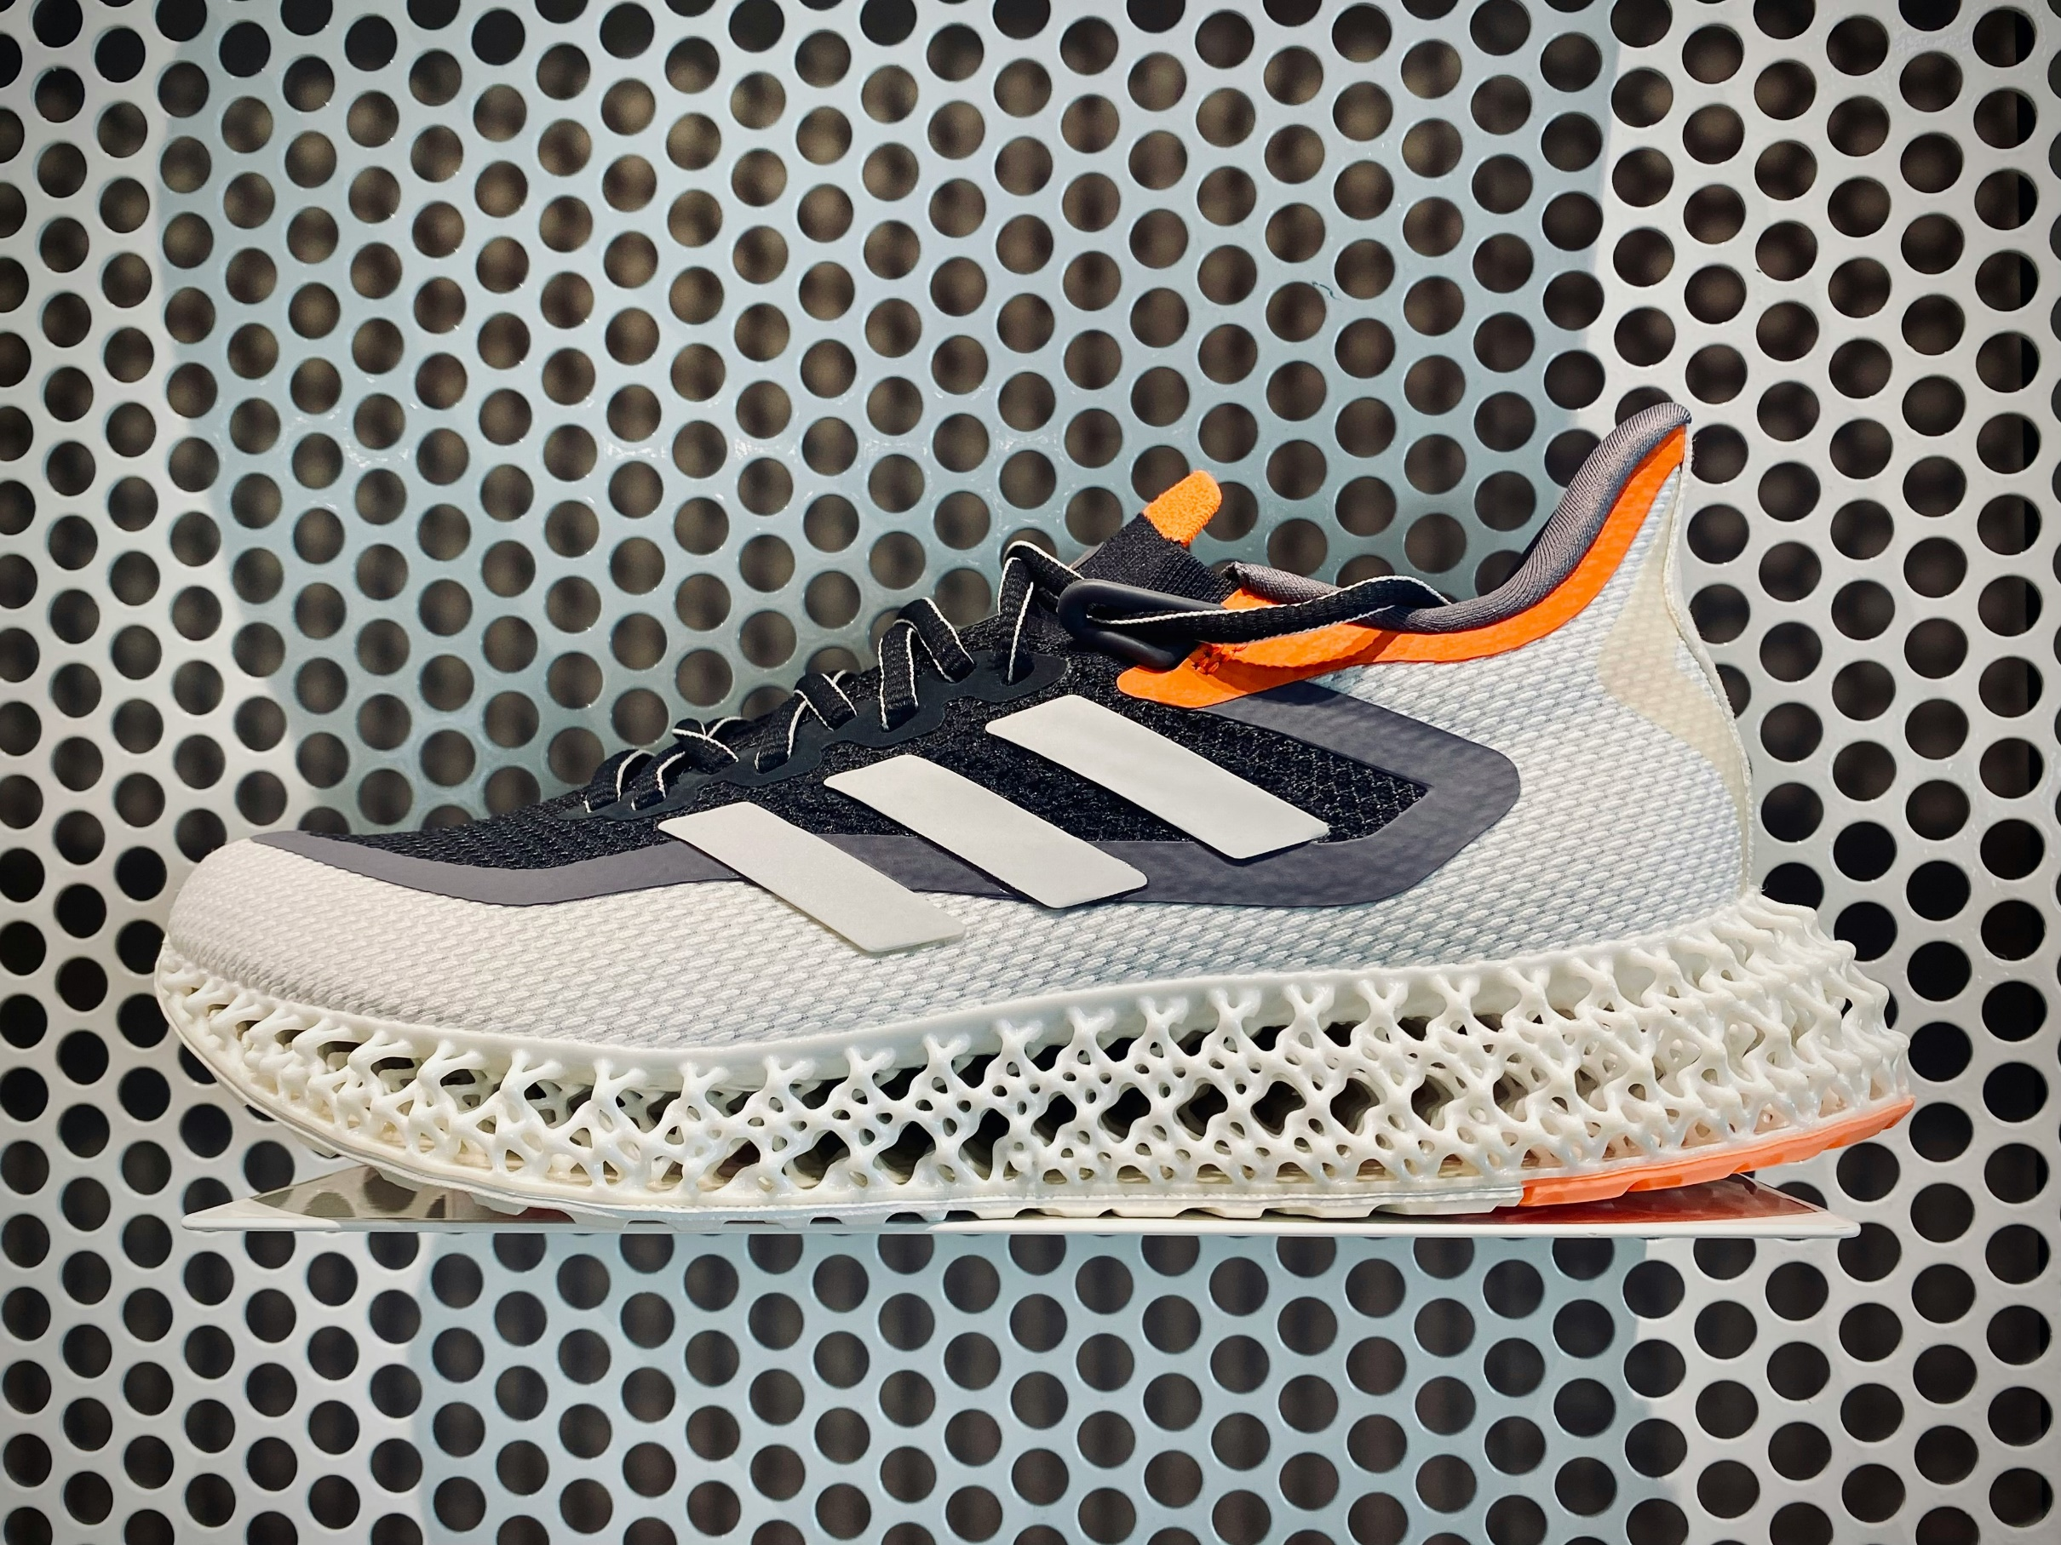
4D FWD 2M, une basket dont une partie est imprimée en 3D.
Photo par Arno Senoner sur Unsplash

Slide 21
Textiles intelligents
Les textiles intelligents sont des textiles dans lesquels sont intégrés des capteurs et des composants électroniques. Leur objectif est de réguler la température corporelle, de surveiller les mesures de santé et même de changer de couleur.
La raison d'être des textiles intelligents est de réduire le besoin de vêtements supplémentaires, favorisant ainsi une garde-robe plus durable.
Voir le matériel de lecture suivant :
Smart Textiles : the Next Frontier in Fashion Design (Textiles intelligents : la prochaine frontière de la création de mode)
Mode écologique : comment l'impression de vêtements durables modifie le secteur

Slide 22
Références
Bella + Canvas (2019) Comment le tissu est teint de manière massive et écologique. Disponible à l'adresse : www.youtube.com/watch?v=e06-glNxOTE
Blum, P. (2021) Circular Fashion : Making the Fashion Industry Sustainable (Mode circulaire : rendre l'industrie de la mode durable).
Dann, TA (2021) How to make eco print on fabric | Tutorial. Disponible à l'adresse : www.youtube.com/watch?v=oW618--w918&t=4s
Euronews Next (2017) Dyed without waste - developing a process to save water in the textile industry. Disponible sur : www.youtube.com/watch?v=BHiSlnq9Kaw
Fisher, E. (2024) Eileen Fisher. Disponible à l'adresse : www.eileenfisher.com/a-sustainable-life/first-life.html
Fletcher, K. (2014) Sustainable Fashion and Textiles : Design Journeys. 2nd edition. NY : Routledge

Slide 23
Manufacture3D (2024) How Adidas is leaging 3D Printing in the Footwear Industry (Comment Adidas exploite l'impression 3D dans l'industrie de la chaussure), disponible à l'adresse : www.manufactur3dmag.com/how-adidas-is-leveraging-3d-printing-in-the-footwear-industry/
Medium (2023) Smart Textiles. Disponible à l'adresse suivante
www.medium.com/@Geniemode/smart-textiles-the-next-frontier-in-fashion-design-e85e0afdf483.
Rethinking the Future. (2022) Eco-Friendly Fashion : How Sustainable Clothing Printing is Changing the Industry. Disponible à l'adresse : www.re-thinkingthefuture.com/technologies/gp1957-eco-friendly-fashion-how-sustainable-clothing-printing-is-changing-the-industry/
Sayol, I. (2015) Smart Fabrics, a technology that revolutionizes experiences (Tissus intelligents, une technologie qui révolutionne les expériences). Disponible sur :
www.ignasisayol.com/en/smart-textiles-can-be-programmed-to-monitor-things-like-biometrics-measurements-of-physical-attributes-or-behaviours-like-heart-rate-which-could-help-athletes-dieters-and-physicians-observing-pat/
Victoria & Albert Museum (2015) How Was it Made ? Disponible à l'adresse : www.youtube.com/watch?v=hes05oYzd6c

